Slide 1
Module 8: Agences multilatérales
Séance 17: Institutions financières internationales (Banque mondiale et Fonds monétaire international)
Jean-Philippe Leblond
DVM 2505 B
6 novembre 2013

Slide 2
Retour sur le cours de Hunter McGill
Les agences nationales de développement (aide bilatérale)
Lisez le document que j’ai mis en ligne
Des questions sur le cours?
  Il n’y a pas que les membres du CAD qui peuvent offrir de l’APD
  Important : les acteurs ne sont pas monolithiques
Expérience de Hunter McGill & une lecture intéressante
Consultation sur la création d’une ACDI québécoise:
http://www.mrifce.gouv.qc.ca/fr/grands-dossiers/SondageAQSI
Notes:
Suggestion de roman/autobiographie : Griffths, Peter. The Economist’s Tale: A consultant encounters hunger and the World Bank

Slide 3
Plan
Introduction: agences multilatérales, IFI et mise en contexte historique
Membres et rôles du FMI & de la BM en bref
Politique – pouvoir
Évolution de la BM et du FMI: vers un réel changement?

Slide 4
Qu’est-ce qu’une agence multilatérale?
C’est une création de plusieurs États (combien au minimum ?)
Sujette au droit international
Pouvez-vous m’en nommez ?
Aujourd’hui : Les institutions financières internationales (IFI)

Slide 5
Qui sont les institutions financières internationales (IFI) ?
Groupe de la Banque mondiale
Fonds monétaire international
Banques régionales de développement
  Banque asiatique de développement (Manille)
  Banque africaine de développement (Abidjan – Tunis)
  Banque interaméricaine de développement (Washington)
  Banque européenne pour la reconstruction et le développement
A Washington
Plus importantes pour le cours
Agences spécialisées de l’ONU

Slide 6
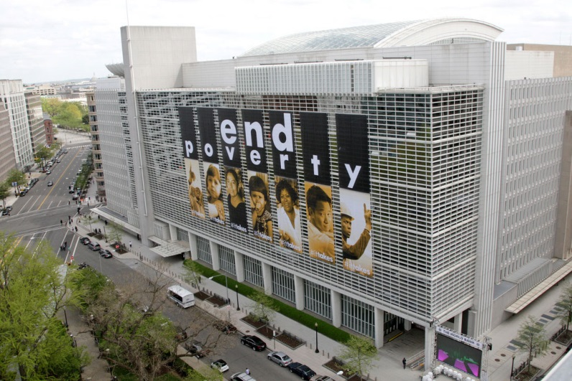
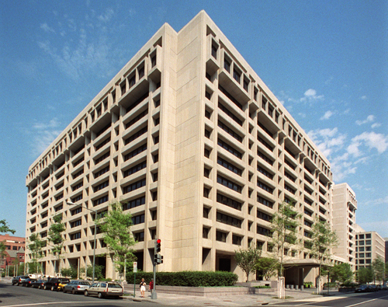
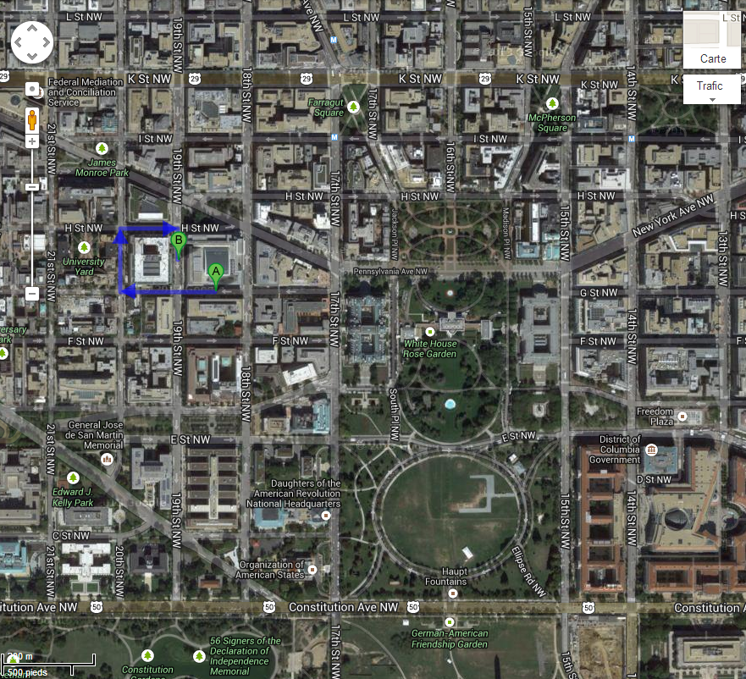
Une certaine proximité …
Banque mondiale
FMI
Banque inter-
américaine de
développement
Maison blanche

Slide 7
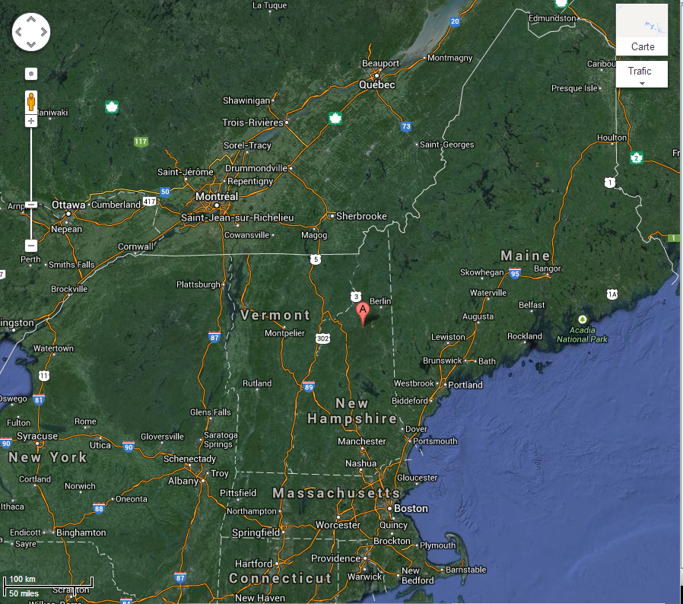
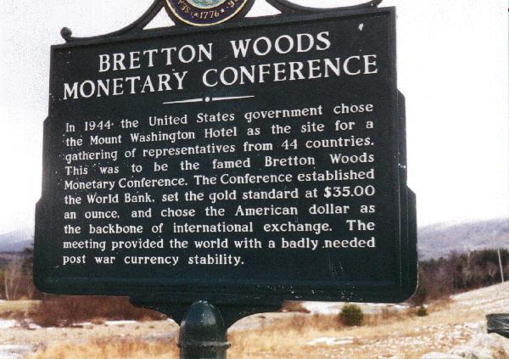
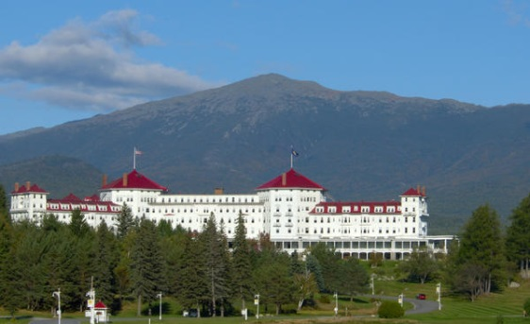
Mise en contexte historique: BM et FMI
Rencontre (juillet 1944) puis Accord de Bretton Woods (ratifiés en 1945)
Montréal
Mt Washington Hotel
Ottawa
Bretton
Woods
Notes:
En juillet 1944, les forces de l’Axe reculent en Europe; les Alliés progressent en Europe de l’Ouest; Paris libéré en août 1944 ; URSS progresse en Europe de l’Est (de l’Est vers l’Ouest)
resort dans les montagnes blanches au New Hampshire (1944)

Slide 8
Grands traits des Accords de Bretton Woods
Qui était à Bretton Woods ? Qui était le joueur clef ?
Objectifs : planifier l’après-Guerre et éviter une autre crise
  É-U prévoient la reconversion de leur industrie
  Pour les É-U, on a besoin du retour du commerce international:
    stabilité monétaire (conversion des monnaies; taux de change)
    Ouverture du commerce (contre le protectionnisme)
    Reconstruction des économies dévastées en Europe et ailleurs
Éviter le retour des années 1930: protectionnisme, dévaluations compétitives, non-convertibilité des monnaies …
Notes:
44 Alliés + 1 observateur de l’URSS

Slide 9
Grands traits des Accords de Bretton Woods
Aspect monétaire: stabiliser les monnaies
  Dollar US devient LA monnaie de réserve
    est liée à l’or (environ 32-35 $US/once)
  Autres monnaies: taux de change fixes p/r au $ US
  É-U (White) gagnent contre le R-U (Keynes)
    Keynes voulait une nouvelle devise internationale de réserve (bancor)
Notes:
Aspect monétaire
Fin de l’étalon-or pour toutes les monnaies sauf le dollar américain
$ US devient le point de référence pour toutes les monnaies
Seule monnaie liée à l’or = $US (35 US$/once d’or)

Slide 10
Grands traits des Accords de Bretton Woods
Création du FMI
Création de la Banque internationale de reconstruction et de développement (BIRD)
  deviendra l’une des 2 composantes de la BM
Notes:
FMI: 2 visions encore une fois.
White (É-U) = vision conservatrice
Keynes (R-U)= vision libérale (check) keynesienne, les États pourraient emprunter pour stimuler l’économie en temps de récesssion.

Slide 11
Plan
Introduction: agences multilatérales, IFI et mise en contexte historique
Membres et rôles du FMI & de la BM en bref
Politique – pouvoir
Évolution de la BM et du FMI: vers un réel changement?

Slide 12
Membres et rôles du FMI
Membres:
  États doivent être membres de l’ONU
  Premier monde et les pays alliés de ce qu’on appellera plus tard le Tiers monde
  Grandes expansions
    Décolonisation (1950-1960)
    Chute du bloc communiste (années 1990)
    Aujourd’hui: 188 États (grands exclus = Cuba et Corée du Nord)
Notes:
1945 29 États fondateurs

Slide 13
Membres et rôles du FMI
Financement obligatoire: quote-part en fonction de la taille des économies
Rôles
  Surveille les politiques économiques et offre des conseils (en accord avec les préceptes libéraux et néolibéraux)
  Si un État manque de devises étrangères pour importer ou payer ses dettes: FMI lui prête des fonds
    Si moins de 25 % de la quote-part: sans condition
    Si plus de 25 % : sous conditions de plus en plus sévères
Notes:
Keynes ne voulait que le FMI prête sous conditions. Il voulait que les États puissent retirer de l’argent avec plus de flexibilité

Slide 14
Membres et rôles de la
Banque mondiale
Banque mondiale comprend aujourd’hui 2 entités
  1945: Banque internationale de reconstruction et de développement (BIRD)
  1960: Association internationale de développement
Attention: le Groupe de la Banque mondiale comprend
  Banque mondiale
  3 autres entités non importantes pour le cours

Slide 15
Membres et rôles de la BIRD
Membres de la Banque internationale de reconstruction et de développement (BIRD) :
  Doivent être membres du FMI
  32 États au départ
  188 aujourd’hui
Objectifs :
  Prêts (pas des dons) à des taux préférentiels
  Pour la reconstruction de l’Europe de l’Ouest (d’abord)
  Puis s’oriente vers le développement au Sud (plan Marshall de 1947 couvre l’Europe de l’Ouest)

Slide 16
Membres et rôles de la BIRD
Finance des grands projets d’infrastructures (60% des crédits) : barrages, irrigation, routes, ports d’exportations, etc.
Ces projets apporteront de la croissance; les États pourront donc rembourser les prêts
États éligibles = États solvables et à revenu intermédiaire (aujourd’hui: RNB/hab/an entre 1000 et 10 000 $US)

Slide 17
Membres et rôles de l’AID
1960: Création de l’Association internationale de développement (AID ; en anglais: IDA)
  Pays les plus pauvres ne peuvent obtenir et rembourser les prêts de la BIRD
AID offre des
  prêts extrêmement avantageux (longue période de repaiement, taux pratiquement nuls)
  Dons
  Allègement de dette

Slide 18
Membres et rôles de l’AID
AID compte 172 États membres
82 États emprunteurs
  Éligibilité
    RNB/hab/an < 1205 $US pour 2014
    Impossibilité d’emprunter à la BIRD
  Comprennent 2,8 milliards de personnes (1,8 avec moins de 2 $US / jour) – Quelle pauvreté ? J’espère que vous le trouverez tous par vous-même.
  40 États en Afrique
Notes:
Certains pays sont dits à financement mixte. Ils peuvent emprunter à la BIRD parce qu’ils sont solvables (ce sont de grands États avec une grande population) mais ont un RNB/habitant sous le seuil fixé. Ils ne sont pas éligibles aux prêts de l’AID en vertu du premier critère, mais le sont en vertu du second.
L’AID leur fait des prêts quand même, mais les conditions sont un peu moins avantageuses que les conditions normales.

Slide 19
Membres et rôles de la
Banque mondiale
Autres rôles de la BM et du FMI
  BM et FMI: outil des économies de marché
    BM participe à l’endiguement du communisme et soutient des dictatures fortes (Huntington…)
  producteur de savoir crédible (authoritative)
    Ex: World Development Report de la BM
  Définissent et imposent l’orthodoxie du développement
    Ex: World Development Report qui défini l’ordre du jour…
    Ex: Conditionnalités imposées par le FMI et la Banque mondiale

Slide 20
Plan
Introduction: agences multilatérales, IFI et mise en contexte historique
Membres et rôles du FMI & de la BM en bref
Questions de pouvoir
Évolution de la BM et du FMI: vers un réel changement?

Slide 21
Questions de pouvoir
Droits de vote en fonction des quotes-parts et donc de la taille de l’économie (1 État = 1 vote)
Pays développés = 60 % des droits de vote (sur-représentés au Conseil d’administration)
Notes:
BM: Jim Yong Kim: citoyen américain, mais né à Séoul
FMI: Chrisitne Lagarde, prend la place de Dominique Strauss-Kahn (… scandale sexuel dans un hotel de NY)

Slide 22
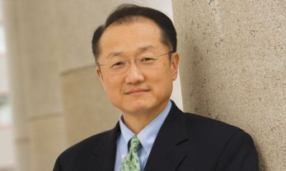
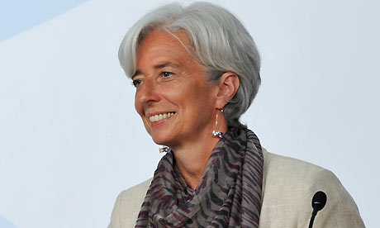
Questions de pouvoir
Influence énorme des États-Unis
  Environ 17% des droits de vote = droit de véto sur plusieurs grandes décisions (85% des votes)
  Président de la BM vient des É-U (Jim Yong Kim présentement);
  (en échange la présidence du FMI va à l’UE – Christine Largarde)
Notes:
BM: Jim Yong Kim: citoyen américain, mais né à Séoul
FMI: Chrisitne Lagarde, prend la place de Dominique Strauss-Kahn (… scandale sexuel dans un hotel de NY)

Slide 23
Influence des États-Unis sur la BM : 4 illustrations
ONG, Congrès américain et le retrait de la BM du projet Sardar Sarovar (Narmada) en Inde en 1989
Bombardement de l’ambassade de Chine (1999) et manipulations de statistiques de la BM
Congédiement de Joseph Stiglitz en 1999 de la BM
Paul Wolfowitz à la présidence de la BM (2005)
Notes:
4 parenthèses:
Questions environnementales et le barrage de Narmada: Environnementalistes font pression sur le Congrès américain qui menace la BM. BM fait une enquête et se retire du projet Sardar Sarovar (mais le projet va de l’avant quand même)
Bombardement de l’ambassade de Chine à Belgrade et manipulation des chiffres (PIB/hab) pour permettre à la Chine de demeurer membre bénéficiaire de l’IDA
Congédiement de Stiglitz de la BM; Stiglitz était trop critique des PAS, du FMI, de la libéralisation financière. Stiglitz est un auteur clef.
USA Voulait que le rapport sur le développement de 2001 soit modifié parce que trop critique
2000s: Paul Wolfowitz (faucon américain) imposé par Bush, mais sera finalement viré pour inconduite professionnelle

Slide 24
Plan
Introduction: agences multilatérales, IFI et mise en contexte historique
Membres et rôles du FMI & de la BM en bref
Politique – pouvoir
Évolution de la BM et du FMI : vers un réel changement?

Slide 25
Évolution de la BM et du FMI: Années 1950-1960
  BM & théorie de la modernisation : vive la croissance et les grands projets
  FMI joue un rôle plutôt effacé
Notes:
BM & théorie de la modernisation :
Orienté surtout vers les grands projets
Vise la croissance économique (pas les droits humains, pas l’environnement, etc.)
FMI joue un rôle plutôt effacé
Relativement peu de crises, peu d’imposition de mesures politiques

Slide 26
Évolution de la BM et du FMI: Années 1970
  BM sous McNamara (1968-1981):
    Crédits multipliés par 5 entre 1970 et 1980
    Élargissement des objectifs des domaines d’activité:
      lutte à la pauvreté
      Accent sur les besoins fondamentaux (santé, éducation, logement, nutrition)

Slide 27
Évolution de la BM et du FMI: Années 1970
  Fin du système monétaire de Bretton Woods
    Système d’étalon-or disparaît sous Nixon (1971-1973)
    Problèmes de stabilité des monnaies apparaissent
  FMI joue un rôle plus grand
    Devient un important créancier de dernier recours
    Impose de plus en plus des conditions: austérité, dévaluation de monnaie, privatisation, libéralisation

Slide 28
Évolution de la BM et du FMI: Années 1980-1990
  On l’a déjà vu … néolibéralisme arrive en force
  BM et FMI: se servent de crises pour forcer des changements de politiques (PAS) selon le consensus de Washington
  Chute du communisme en Eurasie = transition brutale vers l’économie de marché (thérapie de choc du FMI)
  Impacts des PAS et de la libéralisation très critiqués

Slide 29
Les remises en question (1): environnement et droits humains
  Critiques contre les projets financés par la BM :
    Déplacements forcés de population sans compensation
    Sans évaluation des impacts environnementaux
BM forcée de modifier son image (1980 à maintenant)
En environnement: simple façade ou changements réels?
  Logique du « Si nous mettons des conditions environnementales, ils emprunteront ailleurs et ce sera pire »
  Un exemple si le temps le permet
Notes:
SI j’ai le temps, l’exemple de la manipulation du savoir “scientifique” entourant le barrage Nam Theun 2 au Laos (Michael Goldman)

Slide 30
Les remises en question (2): Domaines d’activité
  A la BM, ré-élargissement des domaines d’activités (années 1990) :
    vision de la pauvreté et du développement s’élargissent (Sen)
    Environnement: développement durable, les marchés du carbone, etc.
    Réformes et projets sociaux, environnementaux et juridiques (voir prochaine diapo)

Slide 31

Les remises en question (3): Politiques économiques (avant la crise de 2008)
« Les problèmes des PAS sont la faute des gouvernements »
2e consensus de Washington et Documents de stratégie pour la réduction de la pauvreté (DSRP)
  Gouvernance (corruption) & État de droit
  Lutte à la pauvreté, filet social et dépenses sociales
  Moins d’austérité radicale et d’autres mesures imposées, en principe
Notes:
Remarquez la façade de l’édifice

Slide 32
Les remises en question (3): Politiques économiques (avant la crise de 2008)
De bons discours ou de réels changements ?
  Quelle appropriation locale? Sous les DSRP, la destination demeure fixée par la BM et le FMI
D’autres éléments remettent en question les politiques économiques de la BM et du FMI

Slide 33
Les remises en question (3): Politiques économiques (avant la crise de 2008)
Succès des États développementalistes en Asie mettent en doute les prémisses néolibérales sur
    L’impact négatif de la corruption et du manque de transparence
    L’impact négatif d’un rôle important de l’État dans l’économie
Crises financières et monétaires à répétition dans les années 1990 (Mexique, Russie, Asie du Sud-Est)
    Critiques du FMI et de la libéralisation financière

Slide 34
Les remises en question (4): Politiques économiques (après la crise de 2008)
La crise de 2008 déstabilise le 2e consensus de Wash.
Elle amène au début
    un appui au keynesianisme pour relancer l’économie
    Soutien pour les filets sociaux
Puis (2009/2010)… retour à la normale:
    FMI revient avec une austérité radicale imposée (Grèce, PED)
    Destruction des filets sociaux, avec de lourds impacts …

Slide 35
Les remises en question (4): Politiques économiques (après la crise)
Puis (2012-2013) : Critiques reviennent, y compris au sein du FMI
    Rapport du FMI: Keynes avait raison, une austérité radicale peut exacerber une crise économique
    Plusieurs économistes: il faut une règlementation financière
    Rapport du FMI: il faudrait penser à taxer plus les riches
Bref: Un combat se joue présentement sur les leçons à tirer de la crise financière

Slide 36
Prochain cours
Autres agences multilatérales …
Lisez le chapitre 9 : Sogge sur le l’ONU
N’oubliez pas votre travail long …

